Slide 1

Air Com
Up and rise to paradise
Jimmy, Joel, Matilda, (Petrus)

Slide 2
AirCom
Försökt hålla oss till uppgiften
UML - klassdiagram
Registrera passagerare och boka flygning
Beräkna kostnad
Threadade flygplan – 3 st
Gjort 2 olika interfaces en grafisk och en textbaserad
…… tyvärr resulterat i dubbel kod
Använt Netbeans som IDE och GIT-hub för versionshantering
i stort funkat bra, eventuella problem berot på ovana

Slide 3
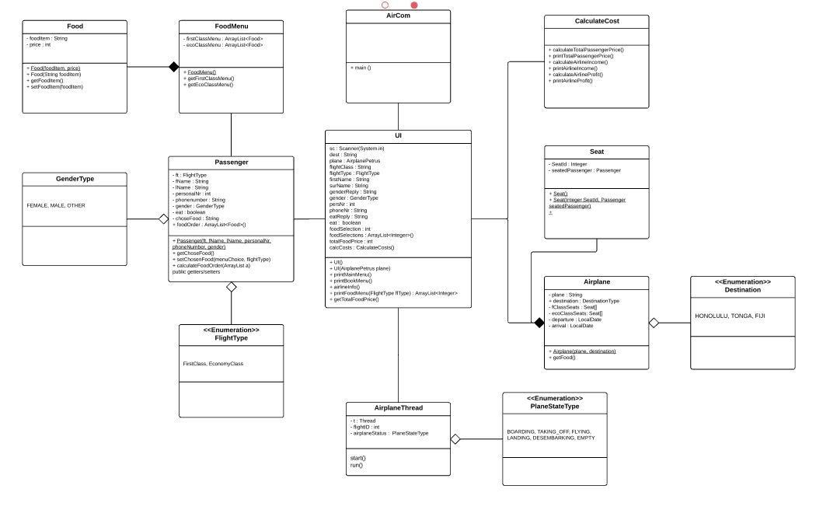
UML Diagram

Slide 4
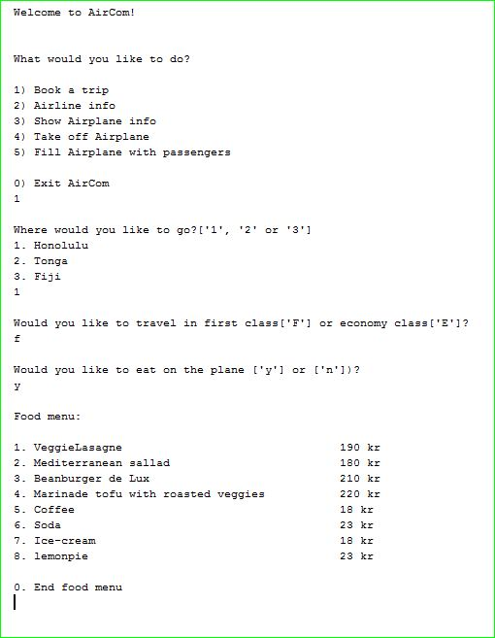
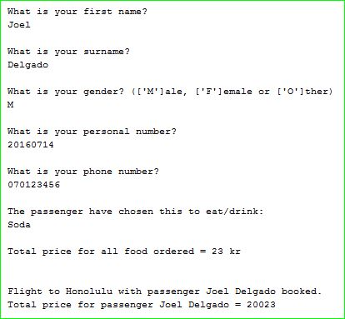
textbaserad meny+inmatning

Slide 5
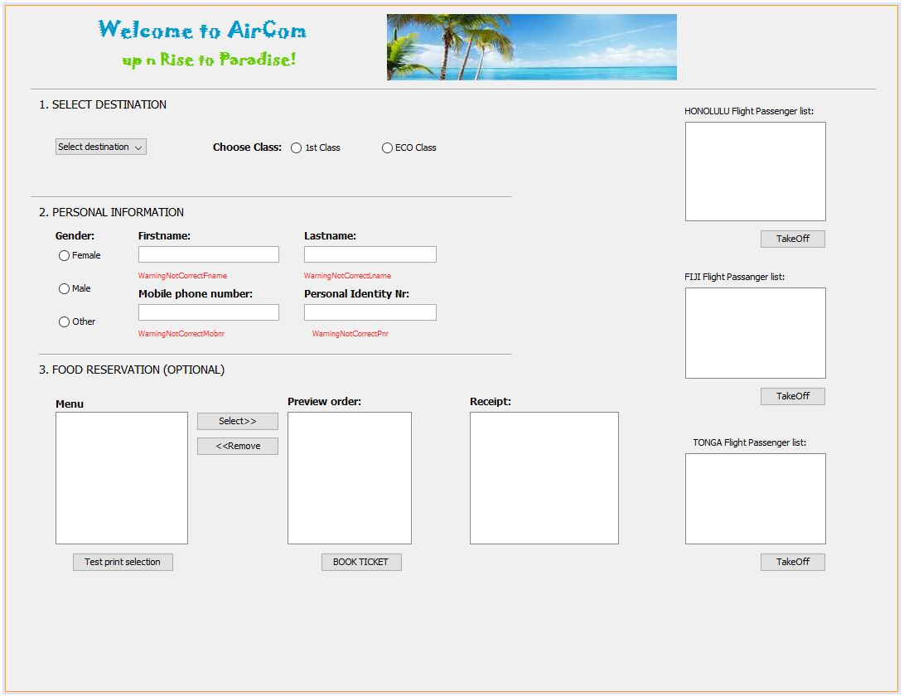
Grafisk meny

